Slide 1
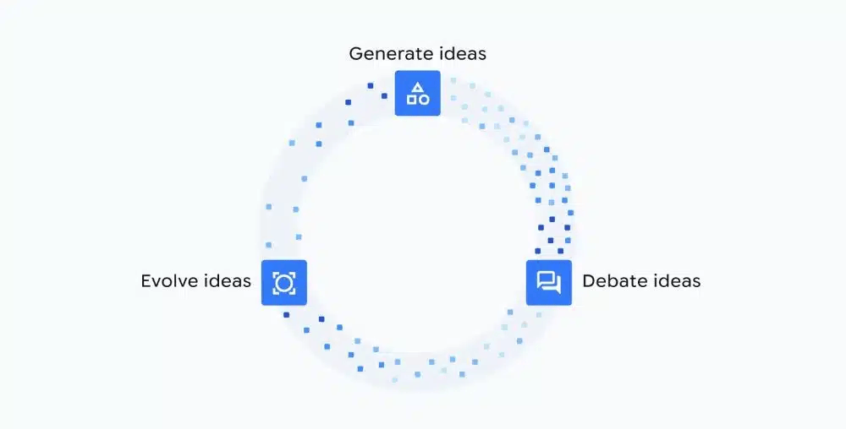
Projet CoScientist
Partenaire multi-agent IA pour la recherche

Slide 2
CoScientist
1 - Contexte & Enjeux
2 - Vision du projet
3 - Le projet
4 - Feuille de route

Slide 3
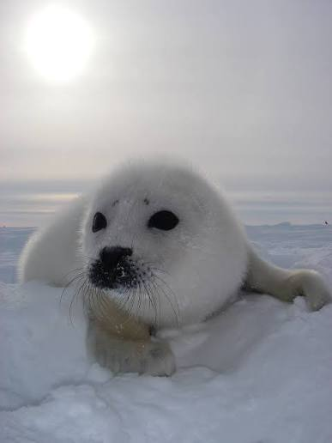
Présentation
Mickaël Canhoto
Ingénieur Cloud & IA à l’Inserm
Rôle :
Apporter des outils informatiques pour aider la recherche médicale.
Création :
Architecture IA sécurisées & scalables.
Intégration d’outils et modèles LLM
Création du chatbot Chat Inserm (+ 500 utilisateurs)

Slide 4

Inserm
Institut national de la santé et de la recherche médicale :
Dédié recherche biologique, médicale & santé
+ 15 000 effectifs
+1 G€ de budget en 2025
13 147 articles originaux affiliés à l’Inserm, dont 383 dans le top 1 % mondial des publications les plus citées.
Objectif :
améliorer la santé de tous par le progrès des connaissances.
https://www.inserm.fr/nous-connaitre/inserm-en-coup-oeil/

Slide 5
Le besoin des scientifiques
Créer un outil afin d’aider les scientifiques dans leurs recherches
Problème de la recherche :
Noi d'information : Impossible de lire tous les nouveaux articles publiés quotidiennement.
Silos de données : Les données cliniques, génomiques et épidémiologiques sont dispersées.
Tâches répétitives : Revue de littérature, nettoyage de données, rédaction administrative.
=> Solution : Un assistant qui collabore avec le chercheur.

Slide 6
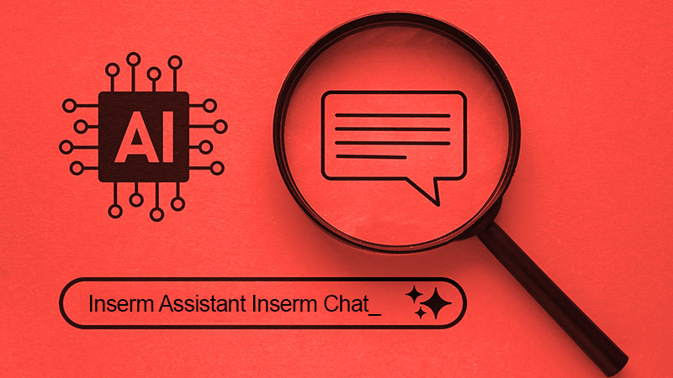
Les contraintes
Crée un outil pour les membres de l’Inserm impose de nombreux contraintes :
Multitude de domaine
Sécurité & données sensibles
RGPD et données sensibles
Performance
Interopérabilité

Slide 7
CoScientist
1 - Contexte & Enjeux
2 - Vision du projet
3 - Le projet
4 - Feuille de route

Slide 8
CoScientist, par DeepMind
DeepMind (Google) à sorti un papier sur le CoScientist
Accelerating scientific discovery with Co-Scientist (Google DeepMind). (Nature 2026)
=> L'IA n'est pas un outil passif, mais un partenaire actif.
Elle propose des hypothèses, valide des protocoles, et identifie des corrélations invisibles.
Il réfléchit à la manière de découvrir de nouvelles choses en utilisant une architecture où plusieurs IA spécialisées collaborent pour simuler le processus de découverte humaine.

Slide 9
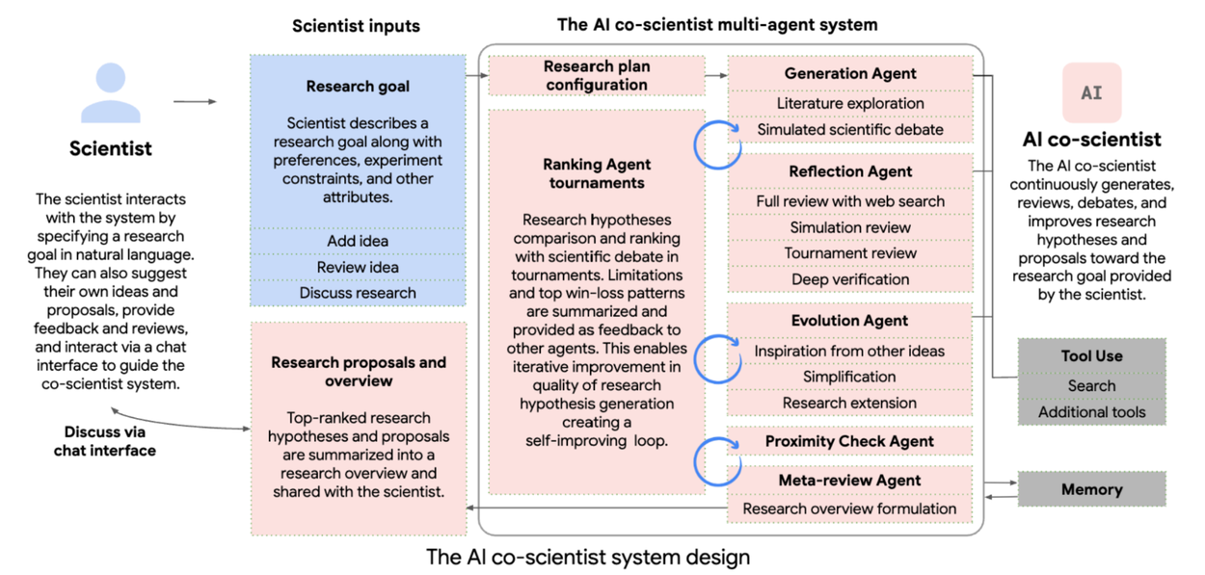
Le fonctionnement du CoScientist
Planification
Recherche
Expérimentation
Validation

Slide 10
CoScientist
1 - Contexte & Enjeux
2 - Vision du projet
3 - Le projet
4 - Feuille de route

Slide 11
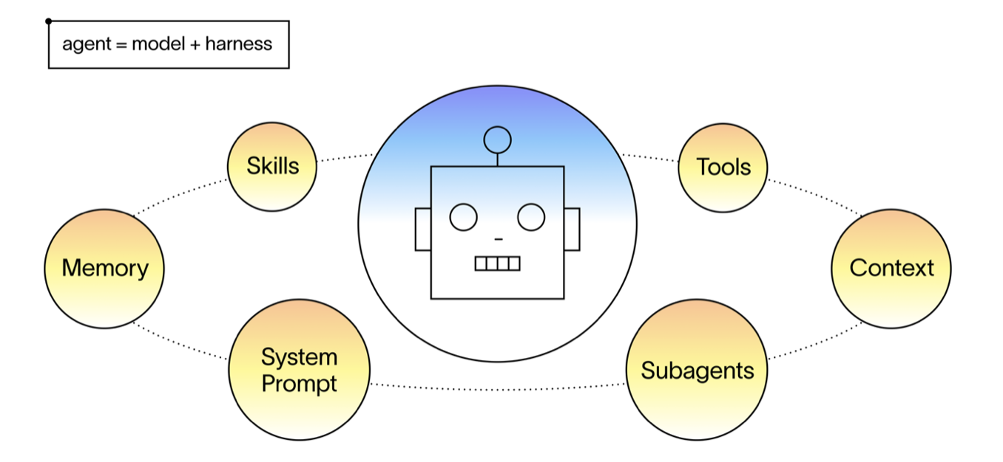
Votre mission
Développer un système multi-agent IA pour la recherche scientifique :
Librairie IA : Langchain
Outils : MCP
Multi Agent : A2A
Connexion à l’infra IA de l’Inserm
=> Objectif final : Obtenir un outil IA utile et efficace pour les chercheurs.
(Vous avez une liberté de création à conditions que cela soit « Prod-ready »)

Slide 12
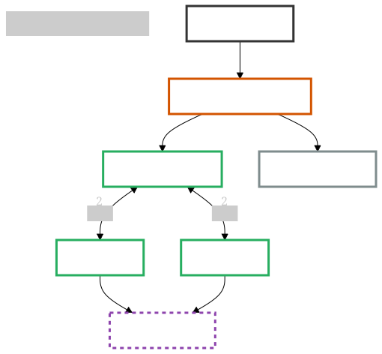
Le résultat cible
Chat Inserm : Interface Utilisateur
Gateway : Point centrale Des IA
Permet de gérer les MCP & les Agents
Avec un point d’unification
Permet l’Interopérabilité de l’infra
Orchestrateur : Agent CoScientist Parent

Slide 13
CoScientist
1 - Contexte & Enjeux
2 - Vision du projet
3 - Le projet
4 - Feuille de route

Slide 14
Une construction en 4 étapes
Etape 1 : Coeur
Créer un agent capable de lire et répondre avec sources.
Etape 2 : Harness
L’agent est autonome.
Etape 3 : Multi-agents
Plusieurs experts spécialisés.
Etape 4 : Production
Gateway, MCP, A2A et scalabilité.

Slide 15
Étapes 1 & 2
Etape 1 :
Environnement IA Simple.
Agent fonctionnel qui répond aux demandes.
Pipeline RAG (Sémantique & Lexical)
Critère : Répondre aux questions avec citation précise.
Etape 2 :
Intégration d’outil pour l’agent :
(Ex : Recherche web, Calcul, PubMed, DataGouv...)
Prompt système optimisé
Skills adaptés
Critère : L’agent est autonome et est capable de faire des recherches sur le domaine voulu.

Slide 16
Étapes 3 & 4
Etape 3 :
Système multi-agent
Un agent par tâche complexe (Recherche, Rédaction...)
Système de mémoire
L’agent évolue au fur et à mesure de la conversation et partage l’information aux autres agents.
Critère : Routage efficace.
Etape 4 :
Centralisation sur la gateway
Outil standardisé MCP
Communication des agents par A2A
Fiabilité du programme
DevOps ?
Critère : Système complet, modulaire et prêt pour les 15k chercheurs.

Slide 17

Livrables
Résultat voulu en fin de projet :
Repository Git propre et documenté
Document d’architecture (DAT) complet avec schéma
Vidéo / Présentation du résultat
Critères de succés :
Agent robuste & efficace
Outil adopté par les chercheurs
Code modulaire et de bonne pratique
Application prête pour la production

Slide 18
Conclusion
Merci pour votre écoute !
Plus d’informations : mickael.canhoto@inserm.fr

